Slide 1
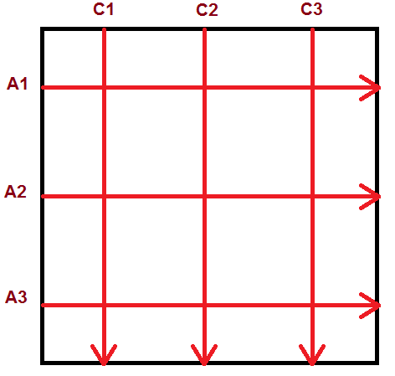
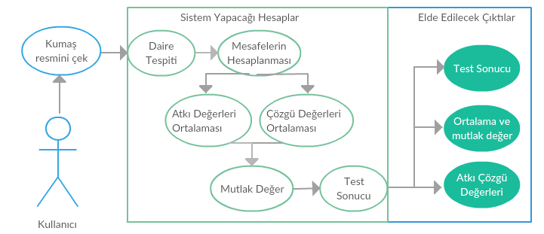
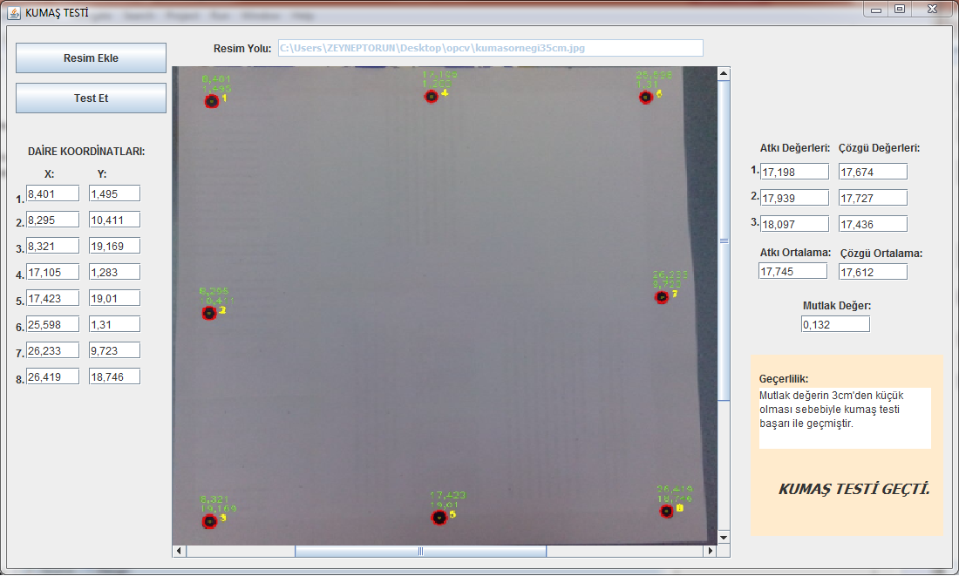
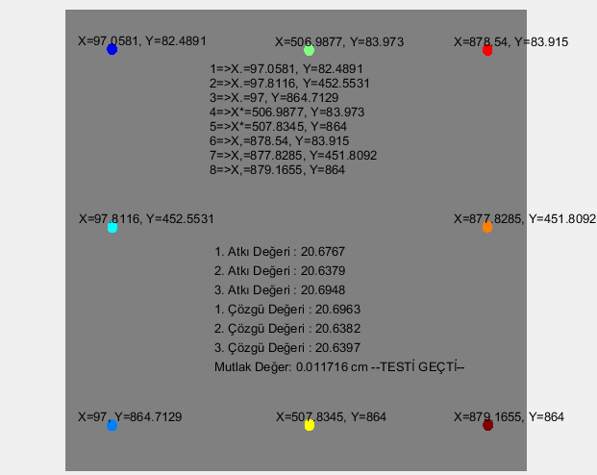
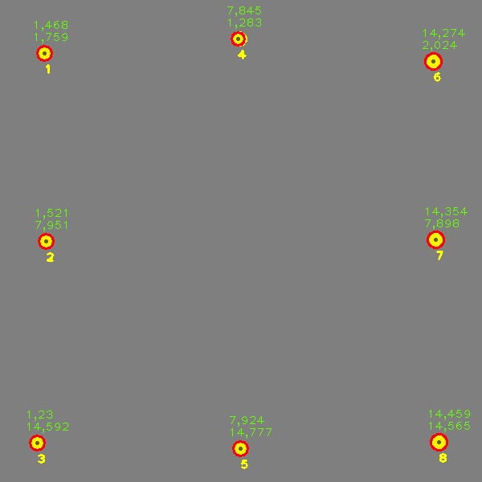
Görüntü İşleme Tabanlı Kumaş Kalitesi Test Yazılımı
Zeynep TORUN
Bilgisayar Mühendisliği Bölümü
Sakarya Üniversitesi
Zeyneptorun94@sakarya.edu.tr
DANIŞMAN
Doç. Dr. Devrim AKGÜN
Giriş
Görüntü işleme, görüntüyü dijital form haline getirmek ve morfolojik işlemler gerçekleştirmek için geliştirilmiş, spesifik görüntü elde etmek veya ondan bazı yararlı bilgiler çıkarmak için kullanılan bir yöntemdir. Bu yöntemin girdisi video kesiti veya fotoğraf gibi bir görüntüdür. Çıktısı ise görüntünün istenilen ya da dikkat edilmesi gereken bölümüne karşılık gelir.
Bu tez çalışmasında her sektörde uygulama alanı bulan görüntü işleme tekniklerini, endüstriyel bir sorun olan kumaş testinde kullanılması konusunda çalışma yapılmıştır. Bu amaçla kumaş üzerinde yapılan çekmezlik testini ve nasıl yapıldığını anlatıp, sorunları hakkında bilgi verdikten sonra bu bilgiler doğrultusunda görüntü işleme teknikleri ile daha net sonuçlar elde eden bir sistem hazırlanmıştır..
Bu çalışma sonucunda test işleminin tamamen dijital ortama taşınabileceği ve manuel yapılan sayısal hatalardan kaçınılabileceği görülmüştür.
Oluşabilecek Durumlar
Yazılan kodda kumaşın sabit bir renk olduğu varsayılmıştır. Farklı desenli kumaşlarda elde edilecek sonuç test edilememiştir. Bu soruna karşılık ise daire tespitinin tamamen kaldırılması düşünülmüştür. 35X35 kare haldeki kumaşın belirli aralıklarla bir kenarından diğer kenarına kadar olan mesafe ölçülürse atkı ve çözgü değerleri daha sağlıklı elde edilebilir.
Geliştirilen Yazılım
Şekil 4: Kenarlar arası ölçüm şeması.
Hesaplama işlemlerinin doğruluğu, çekilen resmin çözünürlüğü ve fotoğrafı çekecek olan cihazın kumaşa olan konumu ile yakından ilgilidir. Eğer fotoğrafta kumaş herhangi şekilde yamuk veya kötü çıkarsa algılama işlemi veya sonuç buna bağlı olarak değişir. Testi uygulayacak kişilerin her biri fotoğrafı kendi çekmeye çalışırsa farklı konumlar, fotoğraf açıları, ışıklandırma, fotoğraf çözünürlüğü gibi sebeplerden test sonuçları hatalı çıkabilir veya hiç algılama yapamayabilir. Bu durumda fotoğrafı çekecek cihaz ile kumaş arasında mesafenin sabitlenmesi gerekmektedir.
Bir Test Örneği
Beyaz bir kumaş üzerine 35X35 şablon ile 8 adet işaret konulmuştur. Köşedeki her bir nokta arası mesafe 35cm’dir. Resim üzerinde filtreleme ve gürültü temizleme işlemleri uygulanmıştır. Üzerindeki noktalar tespit edildikten sonra bu işaretlerin istenilen boyutta olup olmadıkları kontrol ettirilmiştir. Daha sonra kumaş üzerindeki noktalar arası mesafeler hesaplanmıştır. Gerekli hesaplamalara göre kumaşın 3cm den büyük fark varsa testten kaldığı, küçük bir fark varsa testi geçtiği bilgisi gösterilmiştir.
Şekil 1: Uygulama Use Case Diyagramı.
Kumaş üzerinde şablon ile konulmuş noktalar görüntü işleme teknikleri kullanılarak, yazılan program ile bulunduktan sonra manuel testte olduğu gibi noktalar arası mesafe hesaplanmıştır. Bu mesafe ölçümlerine göre yapılan hesaplamalarla kumaşın geçer veya kalır sonucu elde edilmesi sağlanmıştır. Hesaplanan değerlere göre çekmezlik hesaplamaları takip formuna doğru ölçümler olarak yazılıp bir sonraki adıma kolaylıkla geçilebilecektir.
Kullanılan Yöntem
Bu sistemin algoritması, Matlab’ın yaygın kullanılan görüntü işleme komutlarıyla hazırlanıp daha sonra Eclipse platformunda Java ile OpenCV (Açık Kaynak Bilgisayarlı Görüntü Kitaplığı) kütüphanesi kullanılarak gerçeklenmiştir Matlab ’de hazırlanan algoritma adımları izlenerek Java'da masaüstü uygulaması yazılmıştır.
Şekil 5: Uygulama sonucu
Sonuçlar
Kumaş üretimindeki en önemli kalite parametrelerinden biri boyutsal değişimdir. Bu çalışmada konfeksiyon işletmelerinde üretim sürecinde yardımcı olabilmek amacıyla bir görüntü işleme algoritması hazırlanmış ve masaüstü uygulaması geliştirilmiştir. Bu uygulama ile görüntü işleme teknolojileri kullanarak kumaş üzerine konulan noktalar tespit edilip, noktalar arası mesafe hesaplanarak kumaş boyutu üzerindeki değişimler hesaplanmıştır. Boyutu değişen, sorun oluşturabilecek kumaşlar, ölçü noktalarında yapılan hesaplama hataları ve diğer olası hatalar giderilmek istenmiş, hatasız hızlı ve verimli üretimin gerçekleşmesi adına bir uygulama gerçeklenmiştir.
Şekil 2: Matlab ’de üretilen veri örneği.
Şekil 3: Java’da üretilen veri örneği.

